Slide 1
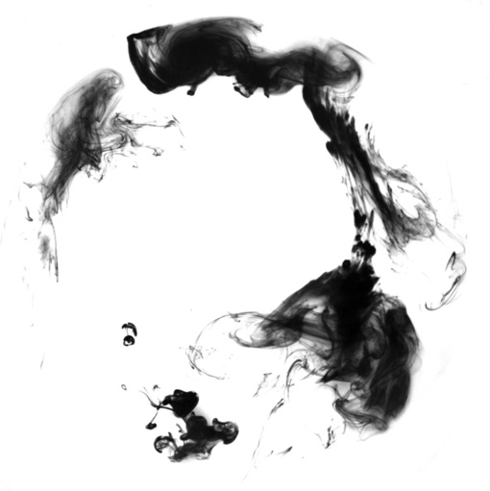
第三课
2017年11月22日星期三
Liu Shilu y Liu Yang

Slide 2
01
REPASO

Slide 3
Template Plan
早上好！
下午好！
晚上好！

Slide 4
Template Plan
A：晚上好！ 你好吗？
B：我很好。 /我不好。

Slide 5
02
APRENDIZAJE

Slide 6
ENCANTADO DE CONOCERTE
hěn gāo xìng rèn shi nǐ
A：很高兴认识你！
wǒ yě hěn gāo xìng rèn shi nǐ
B：我也很高兴认识你！

Slide 7
JUEGO
A: 你好，你叫什么名字？
B: 我叫……

Slide 8
hàn zì
汉字
视频 汉字之美

Slide 9
cuàn
爨
INCENDIO
COCINA
COMIDA

Slide 10
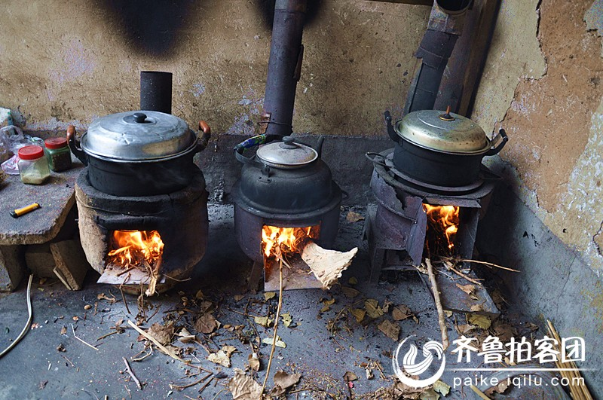

Slide 11
LOS NÚMEROS
数字 NÚMEROS
写毛笔字 CALIGRAFÍA

Slide 12
再见
晚安

